Slide 1
আজকের পাঠে সবাইকে স্বাগত

Slide 2
পরিচিতি
মোঃ ফয়জুল হক
সহকারী শিক্ষক
রনসী সরকারি প্রাথমিক বিদ্যালয়
দক্ষিণ সুনামগঞ্জ, সুনামগঞ্জ।
মোবাইল: ০১৭২৭ ৮৮৫৮৮৪
ইমেইল: foyzul1983@gmail.com
বিষয়: প্রাথমিক বিজ্ঞান
শ্রেণি: ৫ম
সময়: ৩৫ মিনিট
অধ্যায়: ৫ম
পাঠের শিরোনাম: পদার্থ ও শক্তি
আজকের পাঠ: শক্তি ও শক্তির রূপান্তর

Slide 3
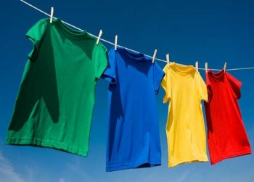
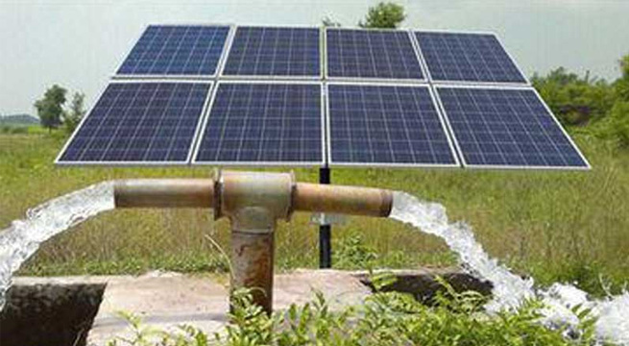
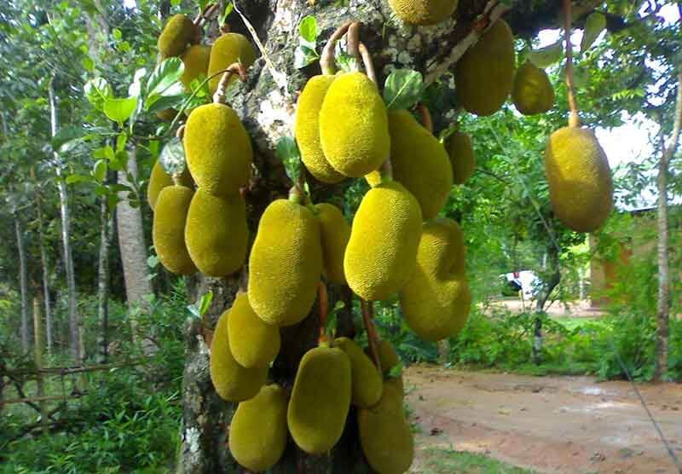
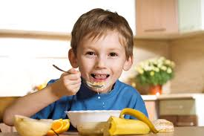
এসো ছবি দেখি
ছবিতে কী দেখা যাচ্ছে?

Slide 4
আজকের পাঠ
শক্তি, শক্তির রূপান্তর

Slide 5
শিখনফল
এ পাঠ শেষে শিক্ষার্থীরা …
16.2.1 শক্তির বিভিন্ন উৎসের নাম বলতে পারবে।
১৬.৩.১ শক্তির রূপান্তর ব্যাখ্যা করতে পারবে।

Slide 6
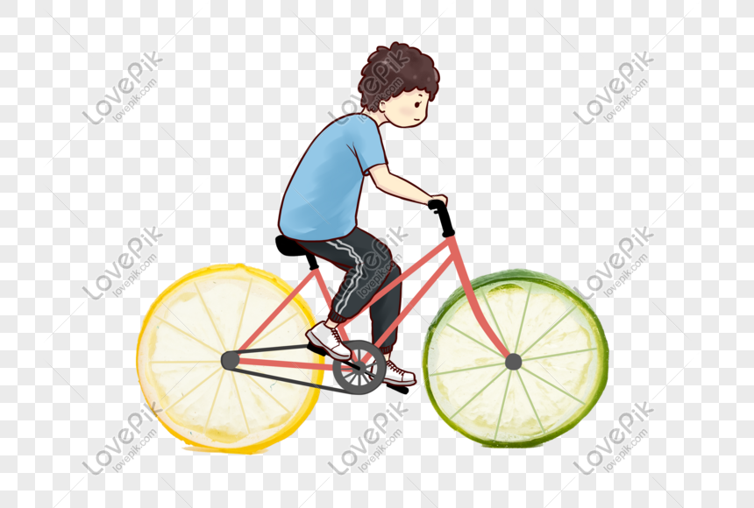
কোন কিছু করার সামর্থই হলো শক্তি।

Slide 7
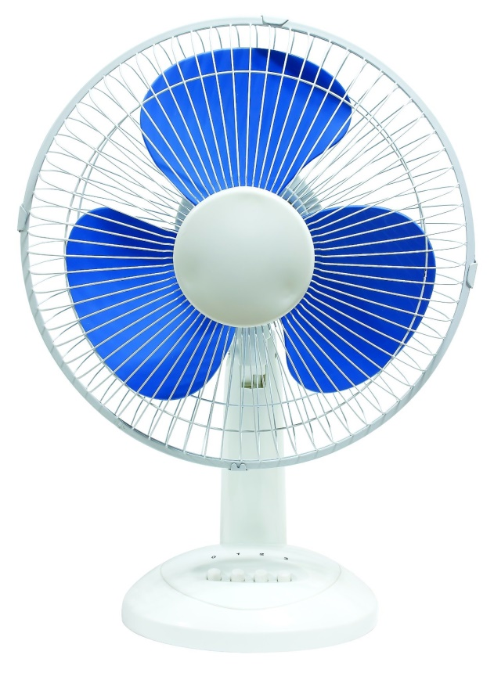
বৈদ্যুতিক বাতি এবং পাখা, টেলিভিশন ,ওয়াশিং মেশিন ইত্যাদি চালাতে বিদ্যুৎ শক্তি ব্যবহৃত হয়।

Slide 8
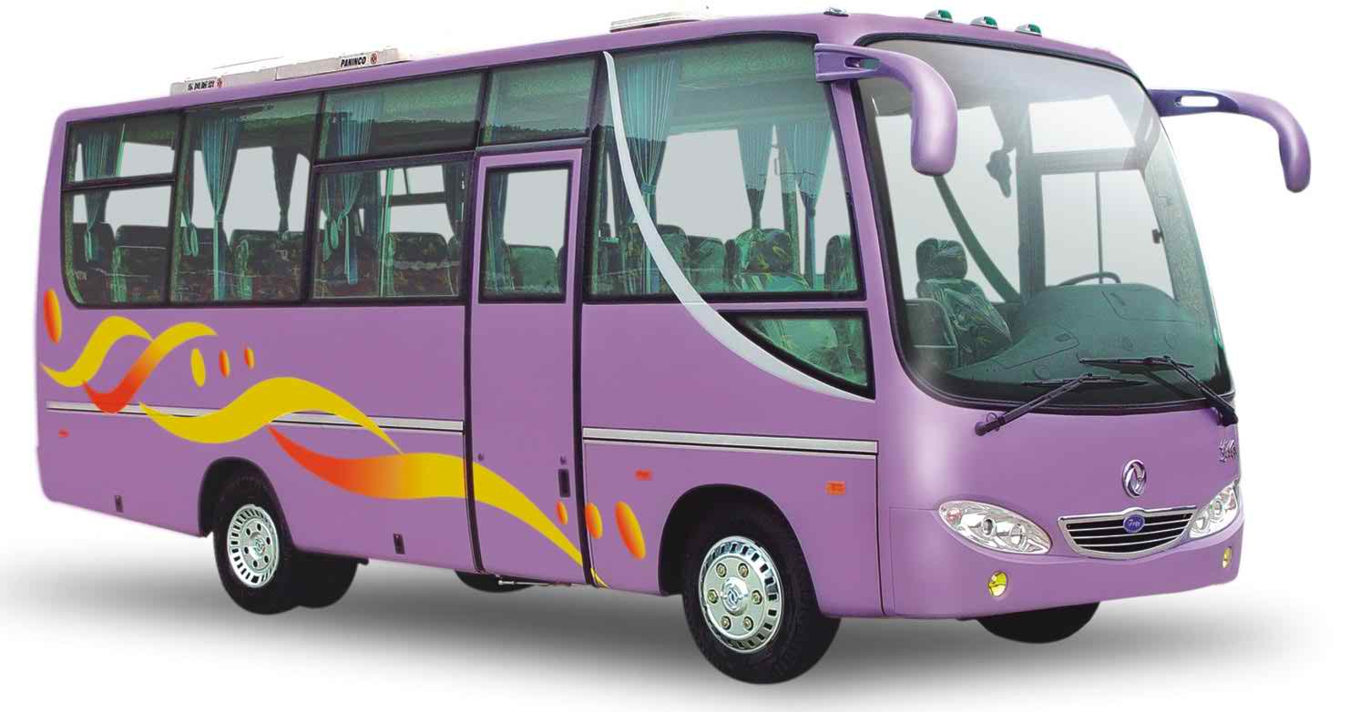
বাস, বায়ুকল চালাতে যান্ত্রিক শক্তি ব্যবহৃত হয়।

Slide 9
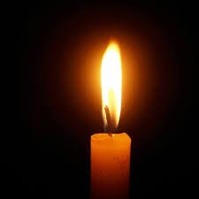
সূর্য, বৈদ্যুতিক বাতি, মোমবাতি ইত্যাদি থেকে আমরা আলোক শক্তি পাই।

Slide 10
বস্তুর কম্পন থেকে শব্দের উৎপত্তি হয়। গান শুনতে আমরা শব্দ শক্তি ব্যবহার করি।

Slide 11
চুলার আগুন, বৈদ্যুতিক ইস্ত্রি ইত্যাদি থেকে আমরা তাপ শক্তি পাই।

Slide 12
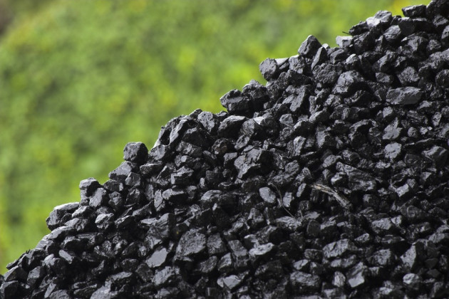
খাবার, জ্বালানি তেল কয়লা ইত্যাদিতে রাসায়নিক শক্তি সঞ্চিত থাকে।

Slide 13
শক্তির উৎস
শক্তি এক রূপ থেকে অন্য রূপে পরিবর্তিত হতে পারে। শক্তির রূপের এই পরবর্তনই হলো শক্তির রূ্পান্তর। সূর্য থেকে পাওয়া শক্তি সৌরশক্তি নামে পরিচিত। সকল শক্তির মূল উৎস সূর্য।

Slide 14
উপরে ছবি দেখে সূর্য থেকে পাওয়া শক্তির বিভিন্ন রূপ পরের রেখাচিত্রে বসাও।

Slide 15
নিচের রেখাচিত্রের মতো একটি রেখাচিত্র আঁক।
ছবি দেখে সূর্য থেকে পাওয়া শক্তির বিভিন্ন রূপ রেখাচিত্রে বসাই।

Slide 16
একক কাজ
জেনারেটর চালালে কোন শক্তি উৎপন্ন হয়।

Slide 17
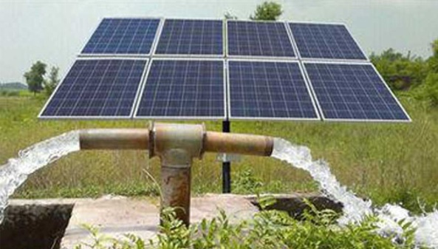
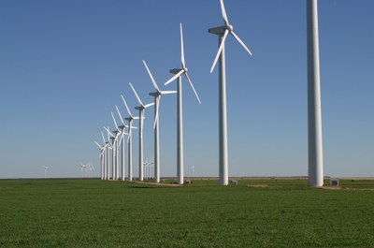
রূপান্তরিত হয়
আলোক শক্তি
বিদ্যুৎ শক্তিতে
রূপান্তরিত হয়
যান্ত্রিক শক্তি
আলো এবং শব্দ শক্তিতে
রূপান্তরিত হয়
রাসায়নিক শক্তি
যান্ত্রিক শক্তিতে

Slide 18
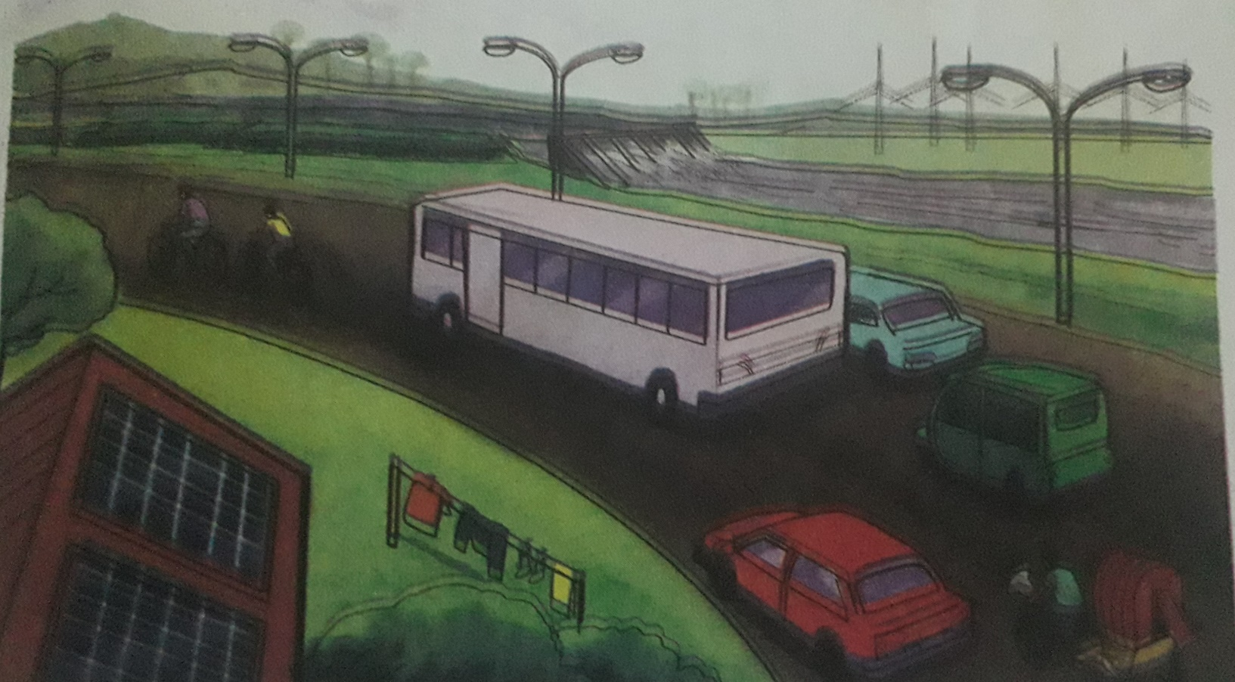
দলগত কাজ
যেসব শক্তি ব্যবহৃত হয় | শক্তির রূপ | শক্তির উৎস
উপরের ছবিতে শক্তি কী কী উপায়ে ব্যবহৃত হচ্ছে খুঁজে বের করে ছকে লিখ।

Slide 19
মূল্যায়ন
১। শক্তির ৫টি রূপের নাম বল।
২। তোমার স্কুল ড্রেস ইস্ত্রি করলে কোন শক্তি ব্যবহার হবে ?
৩। তুমি দৌড়ালে কোন শক্তি তৈরি হবে ?

Slide 20
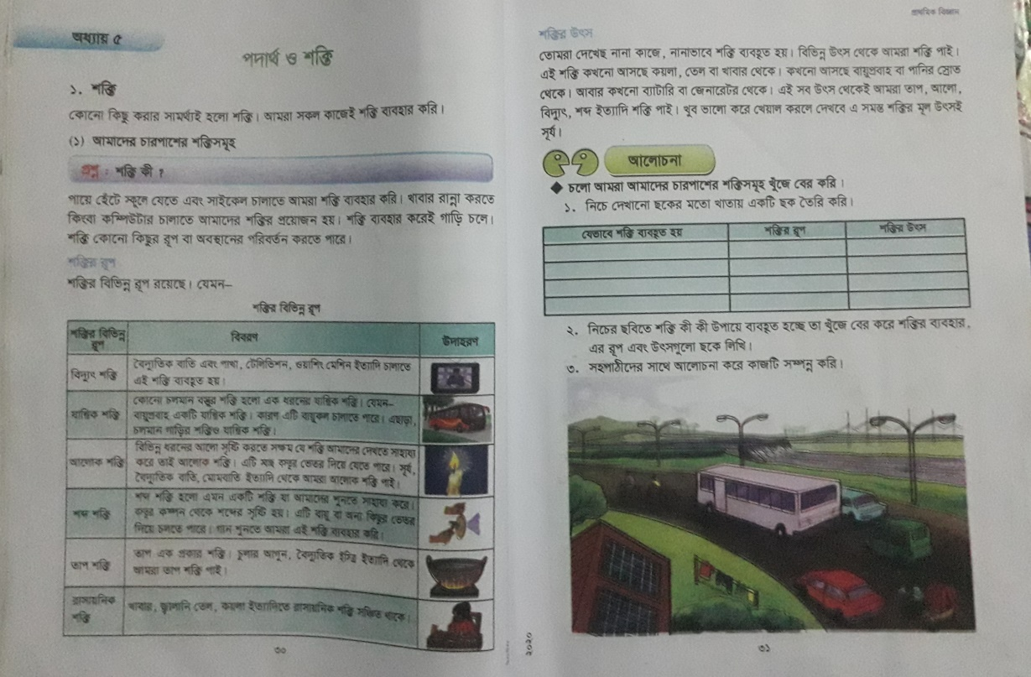
পাঠ্য বইয়ের সাথে সংযোগ
তোমার পাঠ্য বইয়ের ৩০, ৩১, ৩২, ৩৩ পৃষ্ঠা খুলে মিলিয়ে নাও।

Slide 21
বাড়ির কাজঃ
তোমার বাড়ির চারপাশে শক্তির রূপান্তরসমূহ খুঁজে বের করে তালিকা তৈরি করে আনবে ।

Slide 22
সবাইকে ধন্যবাদ

